Slide 1

Diviser un entier par 10, 100, 1 000
Mathématiques – Calcul mental CM2
⇨ Entraînement n° 3

Slide 2

Opération 1
440
÷ 10

Slide 3
Opération 2
23 000
÷ 1 000

Slide 4
Opération 3
450 000
÷ 100

Slide 5
Opération 4
700
÷ 10

Slide 6
Opération 5
960 000
÷ 1 000

Slide 7
Opération 6
3 300
÷ 100

Slide 8
Opération 7
8 500
÷ 100

Slide 9
Opération 8
360
÷ 10

Slide 10
Opération 9
74 000
÷ 100

Slide 11
Opération 10
21 000
÷1 000

Slide 12
Opération 11
8 000
÷ 100

Slide 13
Opération 12
270
÷ 10

Slide 14
Opération 13
6 800
÷ 100

Slide 15
Opération 14
250 000
÷ 1 000

Slide 16
Opération 15
640
÷ 10

Slide 17
Opération 16
8 000
÷ 10

Slide 18
Opération 17
470 000
÷ 1 000

Slide 19
Opération 18
520
÷ 10

Slide 20
Problème
Sakina a lu 120 pages de son livre. Chaque chapitre fait 10 pages.
Combien Sakina a-t-elle lu de chapitres ?

Slide 21
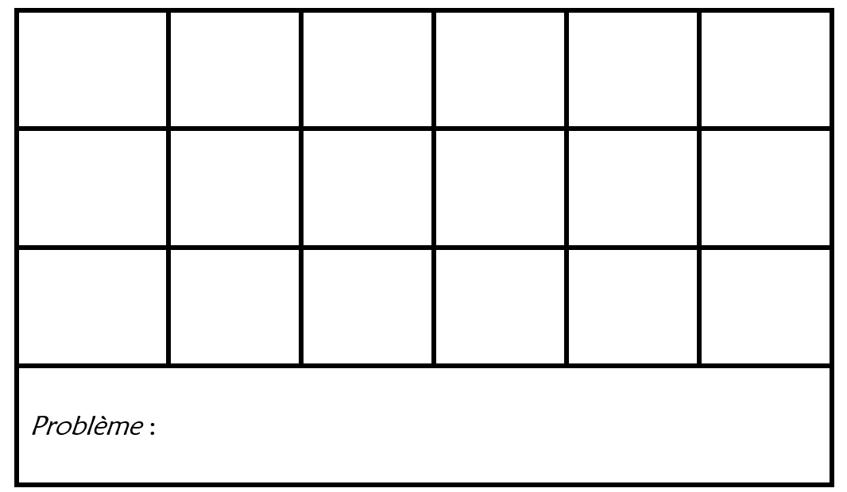
Correction
44 | 23 | 4 500 | 70 | 960 | 33
85 | 36 | 740 | 21 | 80 | 27
68 | 250 | 64 | 800 | 470 | 52
12 chapitres

